Slide 1
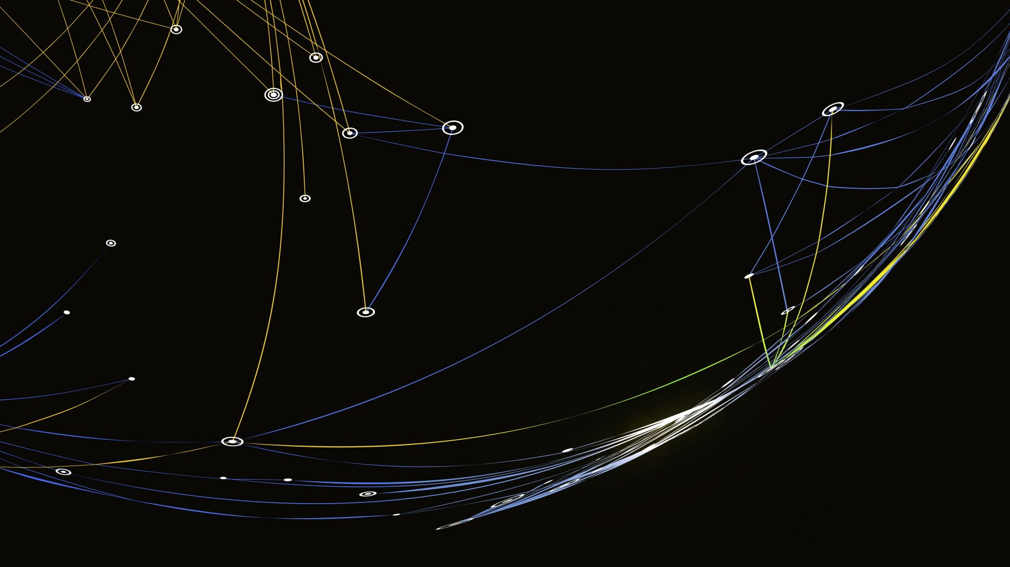
BRÜDER GRIMM
Meri Stapić,7,c

Slide 2
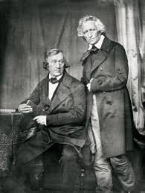
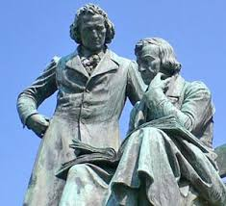
Wer waren sie?
Jacob und Wilhelm Grimm
Deutsche Schriftsteller und Sprachforscher

Slide 3
Wichtige Werke
Kinder- und Hausmärchen
Deutsches Wörterbuch

Slide 4
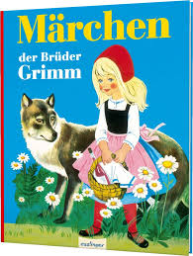
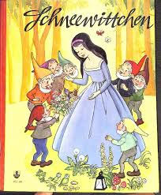
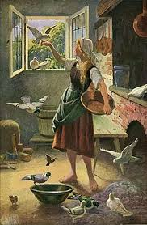
Bekannte Märchen
Rotkäppchen, Hänsel und Gretel, Schneewittchen, Aschenputtel, Dornröschen

Slide 5
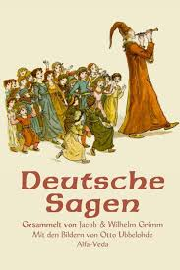
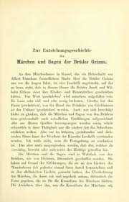
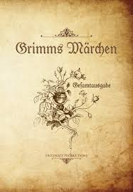
Wie sammelten sie Märchen?
Geschichten aus mündlicher Überlieferung

Slide 6
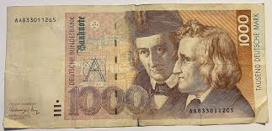
Interessante Fakten
Über 7000 Bücher
Deutsche Wörterbuch – Lebenswerk
Portrait auf 1000-DM-Banknote

Slide 7
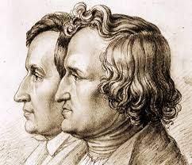
Quiz
1.wie heiße sie?
2. Wie viele Bücher haben sie gesammelt?
A) 7000
B) 1000

Slide 8
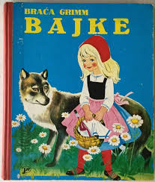
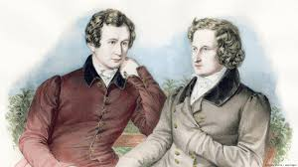
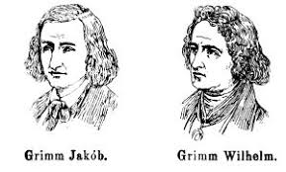
Wie heißt eines der bliebtesten Bücher?

Slide 9
QUELLEN
https://www.grimmwelt.de/de/journal/die-brueder-grimm
https://staatsbibliothek-berlin.de/die-staatsbibliothek/abteilungen/kinder-und-jugendbuecher/aktuelles/ausstellung/aus-den-biographien
https://www.bajke.hr/braca-grimm/
https://www.lektire.hr/autor/jacob-i-wilhelm-grimm/

Slide 10

DANKE FUR IHRE AUFMERKSAMKEIT

